Slide 1
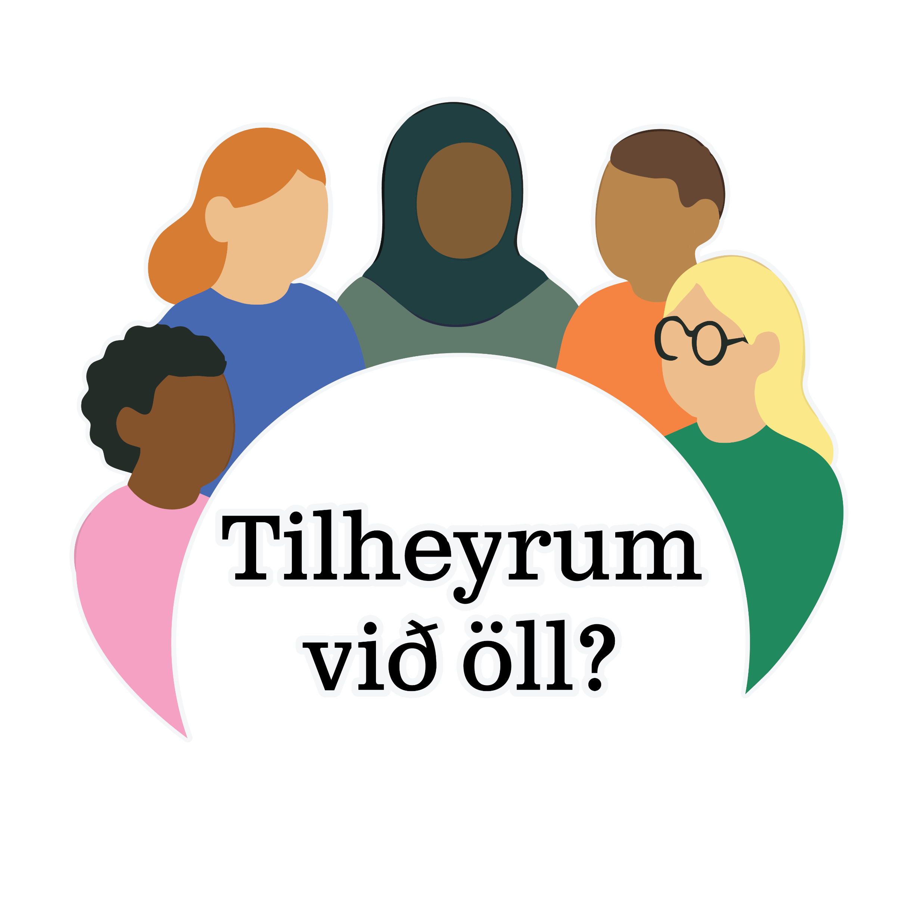
Staðalímyndir um fjarlæg lönd

Slide 2
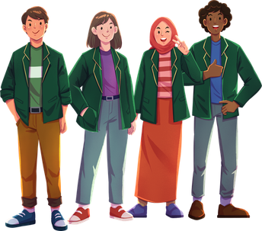
Leikur - Út í horn
Kennari les upp eina staðhæfingu í einu. Nemendur meta hvort að hún sé rétt eða röng og fara á viðeigandi stað.
Verkefni aðlagað og fengið frá Unicef - Allir eiga rétt
https://www1.mms.is/unicef/kafli.php?id=151

Slide 3


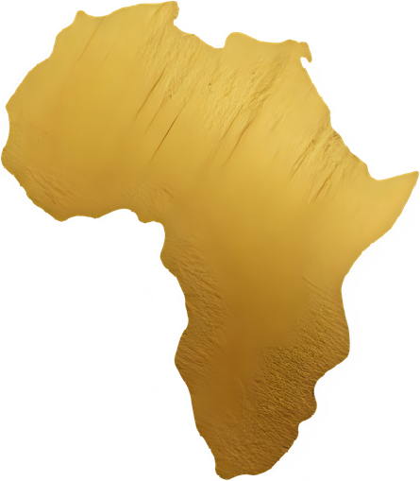
Rétt eða rangt
Flest börn í Afríku svelta.

Slide 4
Rangt
Minna en einn þriðji (31%) barna í Afríku sunnan Sahara eru vannærð. (Hlutfall vannærðra barna nær frá hámarki 49% í Níger til lágmarks 12% í Simbabve).

Slide 5
Rétt eða rangt
Flest fólk á Indlandi
hefur ekki aðgang að hreinu vatni.

Slide 6
Rangt
86% fólks á Indlandi hefur aðgang að hreinu vatni.

Slide 7
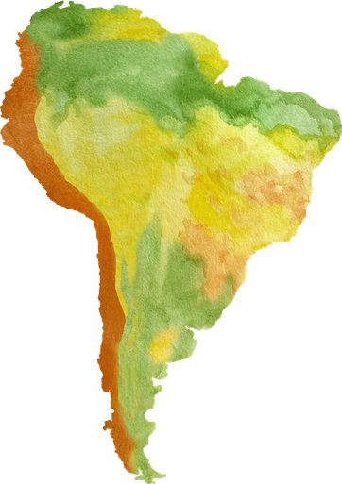
Rétt eða rangt
Í Suður-Ameríku
kunna flestir fullorðnir einstaklingar að lesa og skrifa.

Slide 8
Rétt
Í löndum Suður-Ameríku kunna milli 80% og 96% fullorðinna að lesa og skrifa.

Slide 9
Rétt eða rangt
Flest börn sem byrja grunnskólanám í Kína ljúka náminu

Slide 10
Rétt
85% barna á skólaaldri í Kína ljúka grunnskólanámi.

Slide 11
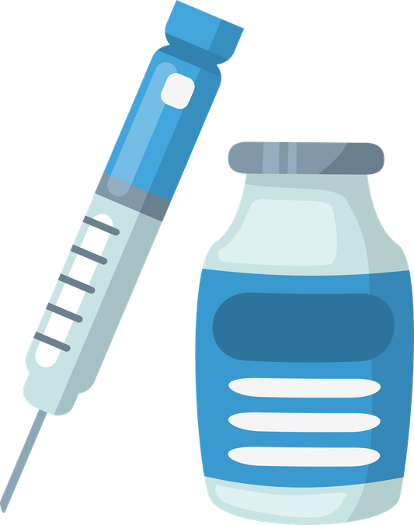
Rétt eða rangt
Flest börn í Austur-Asíu eru ekki bólusett gegn mislingum.

Slide 12
Rangt
89% barna í Austur Asíu eru bólusett. (Hlutfall bólusettra barna nær frá hámarki 99% barna í Kóreu til lágmarks 20% barna í Laos.)

Slide 13
Rétt eða rangt
Á Indlandi hafa 50% íbúa aðgang að rafmagni

Slide 14
Rangt
99,5 % íbúa á Indlandi hafa aðgang að rafmagni.

Slide 15
Umræða
Var eitthvað sem kom ykkur á óvart?
Hvaðan fáum við þessar hugmyndir?

